Slide 1

Маршрут выходного дня
«Театр»

Slide 2

Уважаемые родители!
Самый счастливый день - это выходной, когда вся семья собирается вместе. Выходные – это уже праздник. А выходные, проведенные вместе с детьми – праздник вдвойне.
Поскольку образовательный процесс в детском саду строится в соответствии с комплексно-тематическим планированием, рекомендуемые маршруты выходного дня составлены с учетом тематических недель и праздников, которым уделяется внимание в детском саду.
Для того, чтобы пополнить знания детей о театре, предлагаем Вам и Вашим детям посетить театры Санкт-Петербурга.

Slide 3
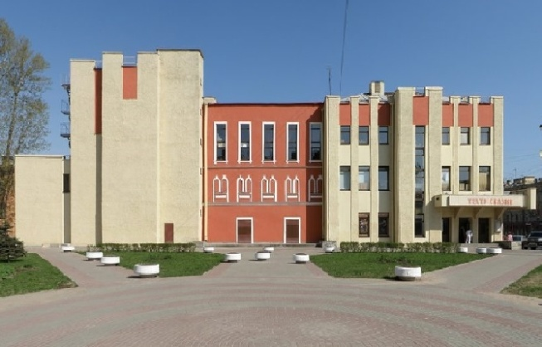
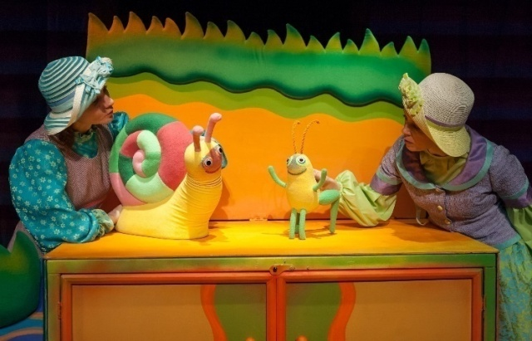
Кукольный театр сказки у Московских ворот
Детский кукольный театр сказки предлагает детям и их родителям окунуться в добрый волшебный мир необыкновенных историй. Репертуар кукольного театра рассчитан на зрителей от трех лет. Но есть спектакли и для детей постарше (от семи лет).
Адрес: г. Санкт-Петербург, Московский проспект, дом 121.
Часы работы:
Пн: 10:00 - 19:00
Вт: 10:00 - 19:00
Ср: 10:00 - 19:00
Чт: 10:00 - 19:00
Пт: 10:00 - 19:00
Сб: 10:00 - 17:00
Вс: 10:00 - 17:00
Время работы кассы театра:
Пн – Сб: 10:00 – 19:00
Обед: 14:00 – 15:00
Вс: 10:00 – 17:00
Обед: 14:00 – 15:00
Телефон кассы театра: +7 (812) 388-00-31
Официальный сайт детского театра: www.teatrskazki.spb.ru
В кукольном театре сказки
можно посмотреть такие спектакли как Лисенок-плут, Волшебник изумрудного города, Из Ливерпульской гавани, Зеленая кровь, Черная курица, Журавлиные перья, Сказка о Иване-лентяе, Дюймовочка
Карлик-нос, Конек-горбунок, Синяя Борода, Маша и медведь, Аладдин и волшебная лампа, Кошки-мышки, Щелкунчик, Соломенный бычок, Сказка о царе Салтане, Снежная королева, Дикие лебеди и другие сказочные истории.

Slide 4

«Сказкин Дом»
«Сказкин Дом» - детский музей-театр, расположенный в Александровском парке по соседству с Ленинградским зоопарком, существует в Санкт-Петербурге с 2009 года. Здесь проводятся интерактивные спектакли для детей от 1 года до 12 лет. Ребенка до 5 лет включительно должен сопровождать взрослый. Группы формируются по возрастам.
На представлении ребята становятся активными участниками происходящего - например, пекут с кроликами праздничный пирог, прячутся от серого волка вместе с тремя поросятами, спасают Колобка от хитрой лисы и играют с жителями сказочной страны.
Представления разворачиваются на двух основных площадках:
на «Сказочной поляне»- в игровом пространстве, где живут герои русского фольклора: тут можно искупаться в волшебной речке у моста русалки, через печь Бабы-яги пробраться в царство Кощея, навестить Деда Мороза в зале кривых зеркал, посетить домик мышки и увидеть дуб у Лукоморья;
в «Сказочном городе», где обитают персонажи европейских и авторских сказок: здесь гости встретят Красную Шапочку и сказочника Оле Лукойе, трех поросят и Кота в Сапогах, а также смогут посетить различные волшебные места - например, домик феи и сказочный дворец.
В театре доступен формат закрытого спектакля, предполагающий индивидуальную программу без присутствия других гостей.

Slide 5
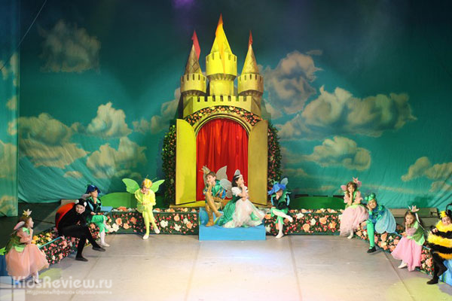
Адрес: ст. м. Горьковская, Александровский парк, д.1а.
Как добраться пешком: Выходите из станции метро «Горьковская» налево и по Александровскому парку доходите прямо до Ленинградского Зоопарка. Слева от касс зоопарка будет вход в наш театр с вывеской «Сказкин Дом».
Как добраться автомобиле: Въезд в Александровский парк осуществляется только с Кронверкской набережной, поворот в парк сразу после АЗС ПТК.
Часы работы: 10.00 – 20.00 (прием звонков до 19.00).(без выходных).
Телефон: +7 (812) 612 -75 - 26

Slide 6
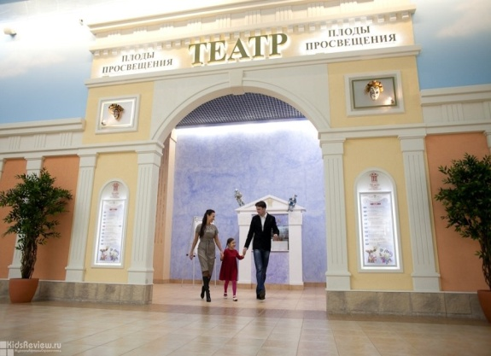
Театр «Плоды просвещения»
«Плоды просвещения» - это не один театральный коллектив, это площадка,
на которой в разные дни можно увидеть постановки самых разных детских театральных коллективов города, а также других стран и городов.
Сказки, кукольные спектакли, различные шоу, музыкальные и танцевальные программы.
В «Плодах Просвещения» по вечерам идут и спектакли для более взрослой аудитории в постановке молодых прогрессивных театральных коллективов
Петербурга. «Плоды Просвещения» - это еще и место, где можно встретиться с интересными людьми, артистами, режиссерами, музыкантами.
А еще здесь регулярно проводятся выставки и другие культурные мероприятия.
Театр «Плоды просвещения» стал первой театральной площадкой на севере города,
полностью отвечающей всем современным требованиям,
поэтому можно с уверенностью сказать, что театр ждет прекрасное будущее.
Уже сейчас сотни мам и пап покупают билеты .
«Плоды просвещения» и ведут сюда своих детей, да и сами с удовольствием следят
за приключениями Смешариков или замирают от удивления на
«Алхимик Шоу».
Снова немного побыть детьми – эту мечту Вы с легкостью воплотите всей семьей в театре «Плоды просвещения».

Slide 7
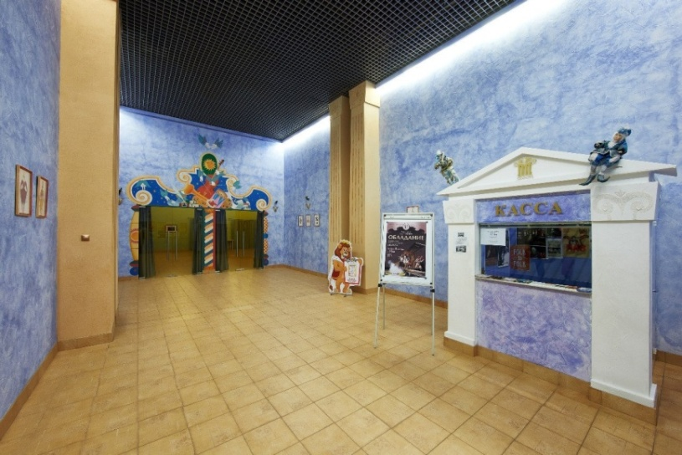
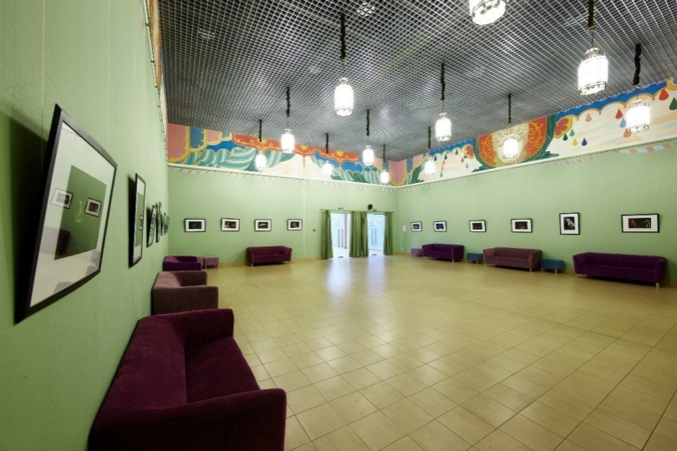
Адрес: г. Санкт-Петербург,
м. «Проспект Просвещения», пр. Энгельса, 154. ТРК «Гранд Каньон», территория развития «Дивный город».
Часы работы кассы:
В дни мероприятий касса театра открывается за 1 час до начала спектакля.
Телефон: 8(812) 677-57-07. Справки по репертуару и наличию билетов.

Slide 8
Желаем вам приятного культурного отдыха!

